Slide 1
LA 1 & de interne analyse
Begrippen
Interne analyse
SWOT analyse
ADL-rollen
IBS Thema
Missie en visie
Nieuwe economie
Qredits
Business Model Canvas
Financieel management
IBS Toetsing
Kennistoets
Ondernemersverslag
Podcast
Week 1 | Week 2 | Week 3 | Week 4 | Week 5 | Week 6 | Week 7 | Week 8 | Week 9 | Week 10

Slide 2
Opdracht / afsluiting
Hoe: IBS groep
Hulp: De vorige opdracht (ADL-rollen & 16p test) & Romy ☺
Uitkomst: Een interne analyse, De S&W van SWOT ingevuld.
Tijd: 60 minuten
Klaar: BMC Casus
Wat: Kijk samen naar jouw testresultaten, op basis hiervan kunnen we de sterktes en zwaktes achterhalen binnen de onderneming. Stel ook doelen op, welke kwaliteiten zijn hierin essentieel?
Welke sterkten en zwaktes heeft onze onderneming?
Hoe vangen we de zwaktes op en hoe gebruiken we onze kwaliteiten?
Week 1 | Week 2 | Week 3 | Week 4 | Week 5 | Week 6 | Week 7 | Week 8 | Week 9 | Week 10

Slide 3
LA 1: De analysefase
Introductie

Slide 4
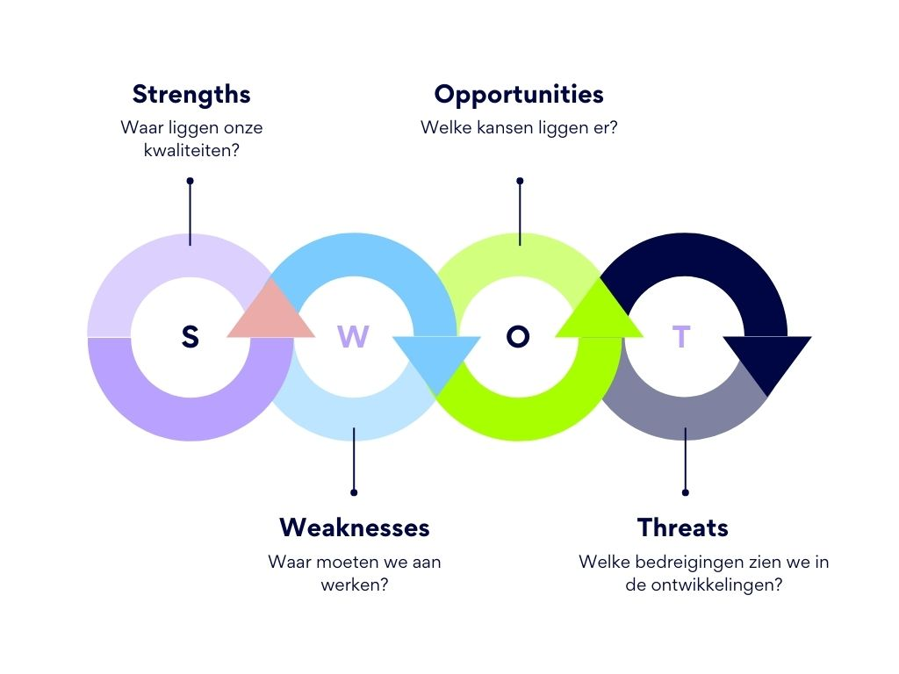
Interne analyse
S&W van de SWOT-analyse → Focus intern!
Sterkten & zwakten: ADL-rollen.
Wat heb je nodig?

Slide 5
Wat gaan we doen?
Open het bestand: Groepsindeling mijn Ondernemen in Wikiwijs, onder het kopje: IBS omschrijving.
Ga met elkaar in gesprek over de verdeling van de ADL-rollen, welke mis rollen je en welke rollen zijn in overvloed? (Onder het kopje: lesmateriaal in Teams)
Schrijf de doelstellingen van de onderneming op die je tot nu toe hebt.
Welke ADL-rollen (kwaliteiten) heb je hierin nodig en kun je vervullen?
Welke ADL-rollen (zwaktes) mis je in deze doelstellingen?
*Kijk voor vraag 4 & 5 ook naar de door jouw ingevulde sterktes en zwaktes uit opdracht 1!
Output: De sterkten & zwakten van de onderneming in het ondernemersverslag: Dit zijn de S&W van je SWOT-analyse.

Slide 6
ADL-rollen
Welke rollen zijn oververtegenwoordigd in de onderneming?
Welke rollen missen we in de onderneming?
Wat zijn onze doelen en welke ADL-rollen hebben we hiervoor nodig?
Hoe verbeteren we onze zwaktes?
Hoe kunnen we onze kwaliteiten efficiënt benutten?
Schrijf de sterkten & zwakten van de onderneming in het ondernemersverslag: Dit zijn de S&W van je SWOT-analyse.

